Slide 1
Sistemas de Recomendación
Recuperación de información
Universidad de Granada 2016/17
José Carlos Entrena Jimenez
Daniel López
Lothar Soto Palma

Slide 2
Timeline

Slide 3
Timeline

Slide 4

¿Qué es un sistema de recomendación?
Un sistema de recomendación es un sistema inteligente que proporciona a los usuarios una serie de sugerencias particulares basandose en un determinado tipo de Items o elementos.
Estos elementos pueden ser documentos, películas, … Cualquier tipo de información que se pueda recuperar que satisfagan las preferencias de los usuarios.
Un sistema de recomendación forma parte de un sistema de filtrado de información, se pretende reducir la carga de información a la que el usuario se enfrenta en un proceso de búsqueda.

Slide 5
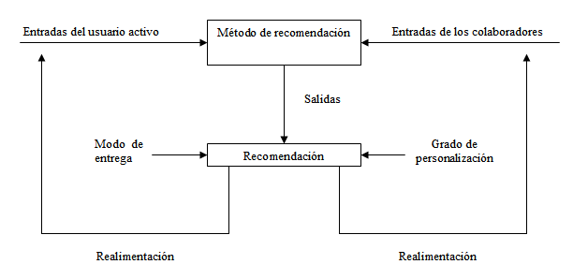
Estructura general de un sistema de Recomendación
Un sistema de recomendación posee tres elementos fundamentales:
  Entradas y salidas de los usuarios tanto activos como del sistema (colaboradores)
  Método de generación de recomendaciones
  Grado de personalización

Slide 6




Tipos de sistemas de recomendación
Los tipos que podemos encontrar son:
  Sistemas de recomendación colaborativos
  Sistemas de recomendación basados en contenido
  Sistemas de recomendación demográfico
  Sistemas de recomendación basado en el conocimiento
  Sistemas de recomendación basado en la utilidad
  Sistemas de recomendación Híbridos

Slide 7

Tipos de sistemas de recomendación
El sistema de recomendación colaborativo es uno de los más implementados, el sistema obtiene usuarios similares basandose en sus valoraciones y genera nuevas sugerencias a partir de dichos usuarios del sistema.
Un sistema basado en contenido aprende un perfil de los intereses de los usuarios basado en las valoraciones de los items que este proporciona y se usa para generar nuevas sugerencias.
Un sistema demografico se basa en las caracteristicas de los usuarios para realizar recomendaciones. (Edad, trabajo, localización...)

Slide 8
¿Qué algoritmos se usan en estos sistemas?

Slide 9
Referencias

